Slide 1


Masterclass
Komplex, teuer, wirkungslos? – Effizienz als Schlüssel zur Cyberabwehr

Slide 2












Official Supplier of Eintracht Frankfurt
Auditierung
der global eingesetzten
Whistleblowing-Plattform
Sachverständige Gutachter
im EncroChat-Verfahren und im
Candylove-Verfahren (Shiny Flakes)
Cyberterrorismus-Abwehr
bei NFL-Playoffs in Deutschen Stadien

Slide 3



Gründungsjahr 1992
Mitarbeiter Stand Januar 2025 – 32
Kunden Stand Januar 2025 – 250 +
Kein Branchenfokus
Betreuung deutscher und internationaler Kunden
Support in deutsch und englisch durch eigenen Servicedesk - 24 / 7 Betrieb möglich
Fokus der INS:
  Konzeptionierung, Beschaffung und Inbetriebnahme von Rechenzentrumsinfrastrukturumgebungen
  Rechenzentrumbetrieb gemäß Managed Service in den Bereichen IaaS und PaaS
  Multi-Cloud-Ansatz – Betrieb von On-Premise-RZ-Umgebungen sowie Hyperscaler-Umgebungen
Betrieb und Tätigkeiten erfolgen unter Berücksichtigung der DSGVO-Vorgaben
Vorhandene Zertifizierungen und integriertes Managementsystem seit 2016 gemäß:
  ISO / IEC 27001:2022
  ISO 9001:2015

Slide 4
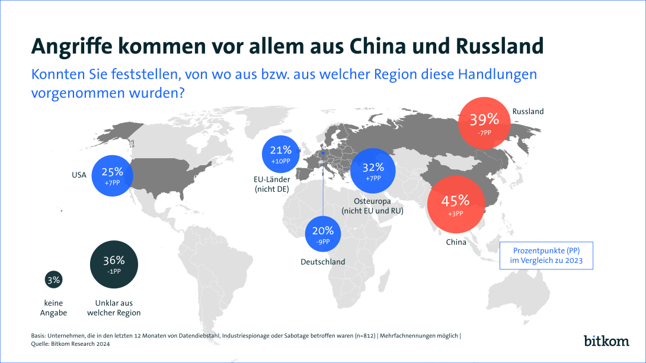

Die Wahrheit hinter den Zahlen
Rekordschaden von 267 Milliarden Euro im letzten Jahr
8 von 10 Unternehmen von Datendiebstahl, Spionage oder Sabotage betroffen
70% der Angriffe konnten organisierter Kriminalität zugeordnet werden
Angriffe aus dem Ausland nehmen zu
Alles dreht sich um Automatisierung – KI als Antreiber
0,4 % der erfolgreichen Ransomware-Attacken kamen über Phishing
Quellen: Bitkom Research 2024, Arctic Wolf Threat Report 2025
Cybersecurity Summit 2025

Slide 5
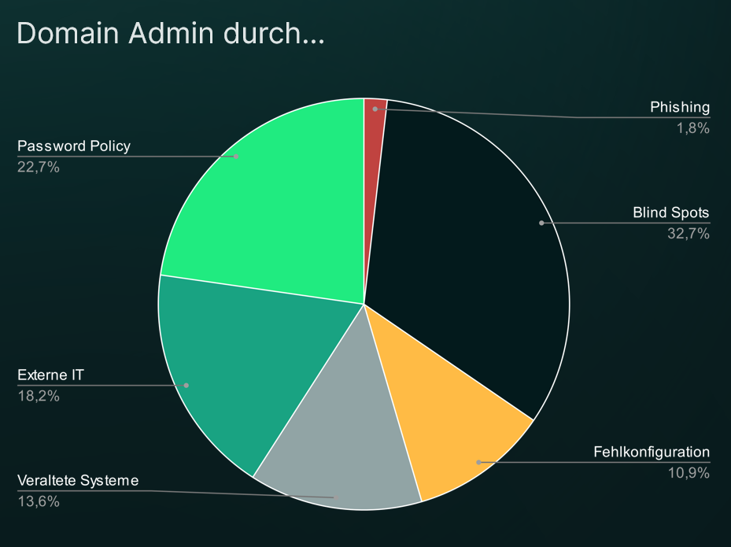
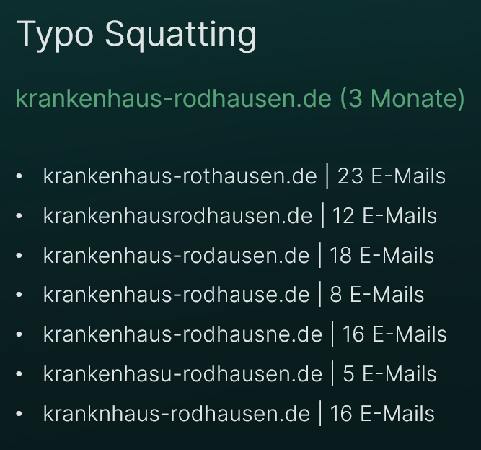
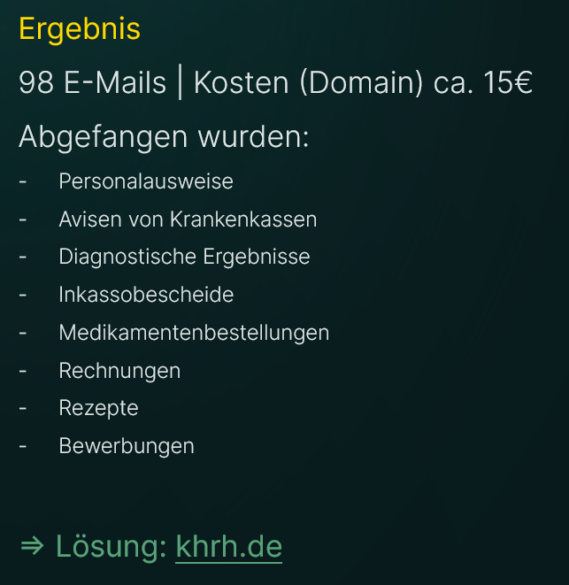
White Hacking der letzten 12 Monate
Kritische Schwachstellen und Angriffswege
Domain Admin bei Neukunden: 99,3%
  < 2 Stunden: 100%
Domain Admin bei Wiederkehrern (ab 3. White Hacking): 79,5%
  < 2 Stunden: 32%
Cybersecurity Summit 2025

Slide 6
Wir sind gut aufgestellt…
Was die Unternehmen im Einsatz haben:
CTEM | SOAR | „EASM“ | WAF | DLP
XDR | SOC | CAASM | NAC | DAST
DER | MDR | OXM | IAM | UEM
SIEM | NDR | ZTNA | PAM | CNAPP
Warum sind Angriffe trotzdem so erfolgreich?
Cybersecurity Summit 2025

Slide 7
 | Prävention | Detektion | Reaktion
Prozess | Standard wählen und umsetzen | SOC | Notfallpläne, Versicherungen
Technologie | EASM+ Penetrationstests | Firewall SIEM | Backups, Incident Response, XDR / EDR
Menschen | Schulungen, insb. für IT und GF, Einbindung von MA z.B. (Innovations-management) | Meldeketten | Notfallkontakte, Kommunikation (ggf. analog)
Cybersecurity Summit 2025

Slide 8

Unsere Lösung
MEASM
Darknet Monitoring
Surface Web Monitoring
3rd lvl Support
Honeypot
24 / 7 Hotline
Automatisierte Abwehrmaßnahmen
ZeroDay GuardTM
Cybersecurity Summit 2025

Slide 9
Effizienz ist der Schlüssel
Prävention first!
IT entlasten und „enablen“
„Managed“ und „aaS“ sind super – aber bitte ganzheitlich
Nützliches Messe Giveaway
  Detaillierter Report der Top 5 White Hacking Findings (Kritikalität + Häufigkeit)
  Inklusive Handlungsempfehlungen
  Geschrieben für IT und Management
Cybersecurity Summit 2025

Slide 10
Sicherheit
ist die Antwort
ins-online.com | greenhats.com

